Slide 1
Machine Learning I
TRABALHO FINAL
MACHINE LEARNING I

Slide 2
Machine Learning I
PROBLEMA REAL QUE PODE SER RESOLVIDO COM UM ALGORITMO SUPERVISIONADO DE MACHINE LEARNING

Slide 3
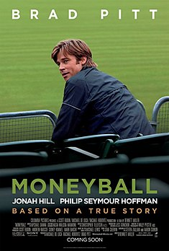
Machine Learning I
DESCRIÇÃO DO PROBLEMA: MODELO DE CLASSIFICAÇÃO DE PLAYOFFS PARA TIMES DE BASEBALL
No filme 'Moneyball’, um treinador de baseball trabalha com um estatístico para formar um time vencedor, mesmo tendo verba reduzida e jogadores considerados de segunda categoria.
Esse filme é baseado em uma história real, e a atividade de aplicação de métodos estatísticos e ciência de dados na área de esportes é chamada de Sports Statistics.
Com crescente interesse em Sports Statistics, decidimos criar um modelo que identifica quais times de baseball se classificam ou não para os playoffs.
Os playoffs são uma segunda fase composta por 7 jogos eliminatórios. Nesse jogos, as 10 melhores equipes competem para se tornarem a campeã daquele ano.​

Slide 4
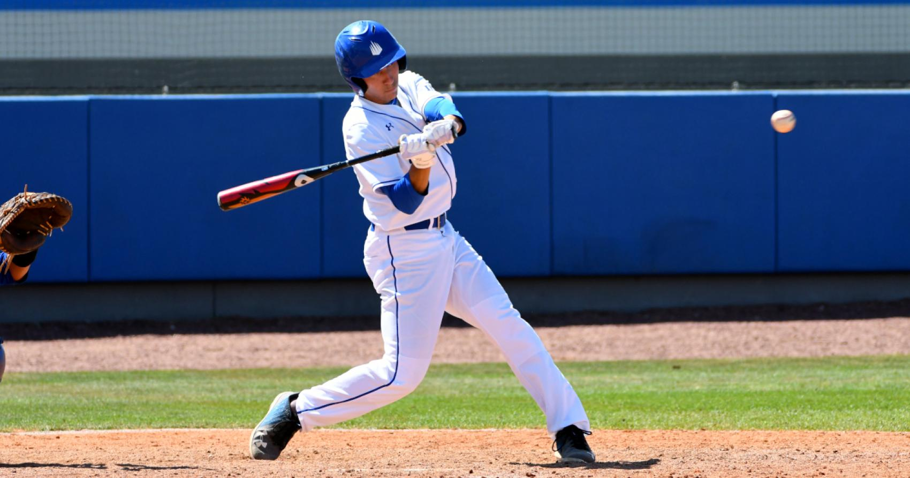
Machine Learning I
DESCRIÇÃO DO PROBLEMA: MODELO DE CLASSIFICAÇÃO DE PLAYOFFS PARA TIMES DE BASEBALL
Com um modelo que indique se um time da Major League Baseball (MLB) irá ou não se classificar para os playoffs, já é possível entender o que é importante para se classificar para os playoffs, quais times estão mais ou menos próximos de conseguirem, e ter condições iniciais para avaliar o desempenho do próprio time.
Se a resposta do modelo para o time em questão é que ele não vai se classificar, é viável saber qual das características determinantes para essa classificação precisa de maior atenção e acompanhamento para que se obtenha uma melhora de performance.
Esse tipo de informação fornece um direcionamento para o time e também auxilia na tomada de decisão de investidores externos.

Slide 5
Machine Learning I
SOLUÇÃO: ÁRVORE DE DECISÃO E KNN
Por se tratar de um problema em que é necessário prever se um time se classificará ou não para os Playoffs, os algoritmos de classificação vistos em aula como Árvore de Decisão e K-Vizinhos Mais Próximos (KNN) são boas opções para solucionar o problema.
A vantagem da árvore de decisão é que ela é explicável, o que facilita o entendimento do modelo e possibilita a geração de insights sobre os dados. Além disso, ela é mais robusta em relação aos dados, não sendo alterada por pontos extremos, fora da curva ou com diferença de escala.
A desvantagem da árvore é que ela é bastante passível de sobreajuste. O sobreajuste pode ou não ser uma questão para os dados.
O outro modelo que pode ser usado é o KNN. O KNN, é intuitivo, simples de usar, flexivel, tem apenas um hiperparâmetro de número de vizinhos (k) e algumas métricas de distância que podem ser escolhidas de acordo com o formato dos dados.
Por outro lado, e diferentemente da árvore, o KNN é sensível ao formato dos dados, pontos extremos, pontos fora da curva, dados faltantes e escala. Ele não lida bem com altas dimensionalidades, é mais custoso e é necessário escolher o número de vizinhos k baseado em testes, o que pode ser um pouco arbitrário. O KNN também é sensível ao desbalanceamento de classes.

Slide 6
Machine Learning I
APLICAÇÃO DOS ALGORITMOS DE MACHINE LEARNING VISTOS EM AULA EM UM PROBLEMA REAL

Slide 7
Machine Learning I
Para demostrar a aplicação desses modelos (Árvore de Decisão e KNN) em dados reais, escolhemos um dataset que está disponível no Kaggle, mas foi retirado do site da Major League Baseball (MLB). Ele possui dados históricos dos times de baseball e suas respectivas métricas de partidas.
São elas:
Runs Scored (RS): corridas pontuadas por completar as bases
Runs Allowed (RA): corridas pontuadas contra o arremessador
Wins (W): total de vitórias do arremessador
On-Base Percentage(OBP): mede o quão frequentemente um rebatedor atinge a base (rebatimentos + interferências + número de vezes atingido pelo arremessador / número de rodadas completadas)
Slugging Percentage (SLG): performance do rebatedor (total de bases atingidas / total rebatimentos)
Batting Average (BA): rebatimento médio
Games Played (G): total de partidas jogadas
Opponent On-Base Percentage (OOBP): mede o quão frequentemente o rebatedor oponente atinge a base
Opponent Slugging Percentage (OSLG): performance do rebatedor oponente
Além disso, o dataset também possui a feature binária que diz se o time foi ou não para os Playoffs.

Slide 8
Machine Learning I
A lista completa de features e suas explicações pode ser vista acessando este link.
Para resolver o problema, fizemos uma análise exploratória dos dados para entender as features e escolher aquelas que iam para o modelo, testamos diversos modelos de árvore e fizemos uma busca em grade de hiperparâmetros com validação cruzada. Também entendemos qual seria o melhor k para o KNN baseado na métrica f1-score.
Escolhemos o f1-score pois queriamos obter o máximo de precisão e revocação. Percebemos que a nossa variável target era desbalanceada, realizamos testes mudando a métrica para precisão sem diferenças consideráveis nos resultados, então acabamos por manter o f1-score.
Os notebooks podem ser acessados neste link.
Há também o link para o github do projeto: https://github.com/paciencia/moneyball_sandbox
No próximo slide, apresentaremos os resultados da análise.

Slide 9
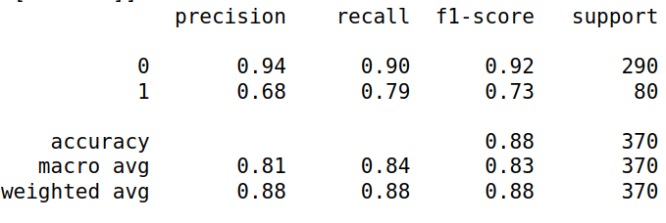
Machine Learning I
RESULTADOS - ÁRVORE DE DECISÃO
O melhor modelo foi o modelo de Árvore de Decisão com profundidade máxima de 2 níveis e mínimo de 50 folhas. O modelo apresentou a mesma acurácia de treino e teste, com 88%. Abaixo apresentamos o report de classificação:
Para a classe 1, a melhor precisão foi de 68, recall de 79, e f1 de 73.
Repare que tivemos apenas 80 amostras da classe 1 para testar. Provavelmente, aumentando o dataset, ou mudando para outro tipo de algoritmo com mais árvores, teremos resultados melhores.

Slide 10
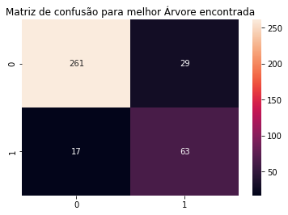
Machine Learning I
RESULTADOS
Esta foi a matriz de confusão do modelo:
Ela classificou corretamente 63 dos 80 times que foram para os playoffs.
Errando para 17 entradas.

Slide 11
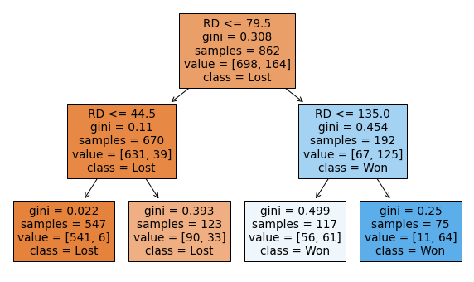
Machine Learning I
RESULTADOS
Quanto a árvore de decisão do modelo,
É possivel perceber que a única feature levada em consideração foi a RD. RD significa Result Difference, ou diferença de resultados, e foi criada a partir da diferença entre pontuações que acontecem quando a pessoa que joga a bola para o rebatedor de baseball comete falta e pontuações que acontecem quando o rebatedor acerta a bola. O que mostra, que, de acordo com esse modelo simples de árvore, obter uma pontuação <= 135 ao acertar a bola, descontando possíveis erros do arremessador parece ser decisivo para ganhar os Playoffs.

Slide 12
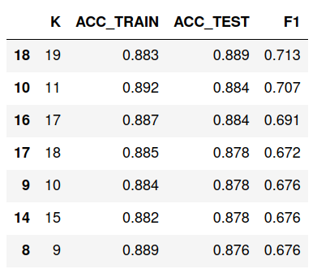
Machine Learning I
RESULTADOS - KNN
Para o KNN, o melhor K obtido (testando de 0 a 20) e sem sobreajuste, foi K=19:
K=19 também apresentou uma acurácia de treino igual a de teste, variando apenas na terceira casa decimal, como podemos ver na primeira linha destacada da tabela acima. O f1 ficou em 0.71, sendo 0.02 menor do que o f1 do modelo de árvore.

Slide 13
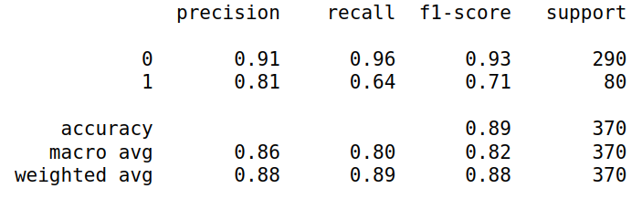
Machine Learning I
RESULTADOS
O report de classificação para o KNN, obteve uma precisão de 0.81 para a classe 1, 0.13 maior do que a precisão do modelo de árvore. No entanto, também apresentou uma revocação 0.15 menor, com 0.64. E um f1 menor de 0.71 por 0.02, uma vez que o f1 da ávore foi de 0.73.

Slide 14
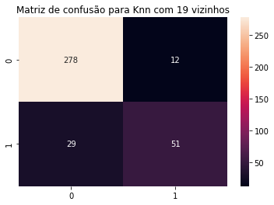
Machine Learning I
RESULTADOS
Quanto a matriz de confusão,
O KNN acabou acertando 51 das 80 amostras de times que foram para os Playoffs.
Errando para 29 entradas.
Como a Árvore de decisão errou para 17 entradas e o KNN para 29, por fim, escolhemos o algoritmo de árvore de decisão.

Slide 15
Machine Learning I
PROBLEMA REAL QUE NÃO PRECISA DE MACHINE LEARNING PARA SER RESOLVIDO

Slide 16
Machine Learning I
DESCRIÇÃO DO PROBLEMA: IDENTIFICAÇÃO DE POSSÍVEIS FRAUDES
Um problema presente em diversos segmentos da economia é a fraude, tanto para empresas (desvio de dinheiro, manipulações financeiras) como para governos (evasão de tributos/impostos). Quando uma fraude acontece, ela pode levar uma empresa ou governo à perda de credibilidade, valor de mercado e até à falência.
Há algumas abordagens que utilizam Machine Learning para resolver o problema de identificar fraudes, principalmente com algoritmos de clusterização. No entanto, há uma solução que não está relacionada à Machine Learning, mas apenas à análise de frequência e ao formato da distribuição dos primeiro números de movimentações financeiras, seu nome é: lei de Newcomb-Benford.
Saber que a lei de Newcomb-Benford também pode ser usada para detecção de fraudes é importante, pois é um método baseado em contagem, mais rápido e barato, que não precisa do uso de ML e que já aponta as possíveis fraudes.

Slide 17
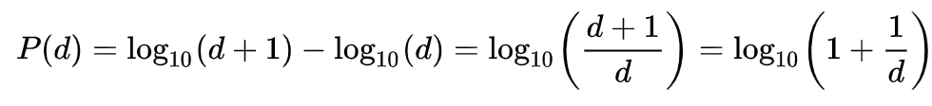
Machine Learning I
SOLUÇÃO: LEI DE NEWCOMB-BENFORD
A Lei de Newcomb-Benford, também é conhecida como a lei do primeiro digito. Ela se baseia em uma observação sobre a distribuição dos dígitos que podem aparecer, por exemplo, em patrimônios ou movimentações de contas.
A aplicação da lei consiste em comparar a distribuição de frequência dos primeiros dígitos dos dados analisados com a sua distribuição de acordo com a lei de Benford. Ao fazer isso, já aparecem os resultados de frequência anômalos que precisam ser investigados.
A fórmula da lei é:
No qual d é um primeiro dígito que varia de 1 a 9.
No caso de um patrimônio, se a frequência do dígito 1 é abaixo de 30%, que geralmente é a frequência do número 1 na distribuição de Benford, isso já seria um indicativo de que é necessário investigar a diferença e que pode ter ocorrido fraude ou erro.

Slide 18
Machine Learning I
SOLUÇÃO: LEI DE NEWCOMB-BENFORD
Assim como todo o método, a lei de Benford possui suas limitações. O seu bom uso é dependente de certas propriedades que as distribuições dos dados e os números analisados precisam ter. Listamos abaixo tipos de distribuições que já se sabe que obedecem ou não à lei de Benford.
Distribuições que obedecem à lei de Benford:
possuem média > mediana e enviesamento positivo;
são compostas de números que resultam da combinação de outros números, como quantidade * preço;
são dados variados de transações, vendas, reembolsos, montantes.
Distribuições que não obedecem à lei de Benford:
possuem números sequenciais, como identificadores de cheques e notas fiscais;
tem números que são decididos com base no pensamento humano, como o valor de um preço de 1,99 ou 250,00 reais;
são contas que cumprem propósitos específicos de empresas, por exemplo, uma conta que seja específica para reembolsos de 100 reais;
são compostas por números sem diferentes ordens de magnitude.

Slide 19
Machine Learning I
FONTES
http://lycofs01.lycoming.edu/~sprgene/M400/BenfordsLaw.pdf
https://www.revistaespacios.com/a14v35n07/14350720.html
https://www.forbes.com/sites/taxnotes/2021/08/19/can-benfords-law-detect-tax-fraud/?sh=690bca124d70
https://en.wikipedia.org/wiki/Benford%27s_law

